Slide 1

React.Js karkasas
Dėstytojas
Ernestas Rutkauskas
2 LYGIS
4 DALIS
Įvadas į React.Js karkasą

Slide 2
Kurso metu išmoksite
React.Js karkasas
01
Create React App
Function Components
Class Components
JSX
Props and State
setState and component lifecycle methods
Conditional Rendering
useState and useEffect Hooks
Lists and keys
Forms
02
Context
Higher Order Components
Render props
Refs
Error Boundaries
Portals
HTTP Requests — GET and POST
Hooks: useReducer, useRef, useMemo, useCallback, Custom hooks
State Management — Redux, Appolo Client
Routing — React Router

Slide 3
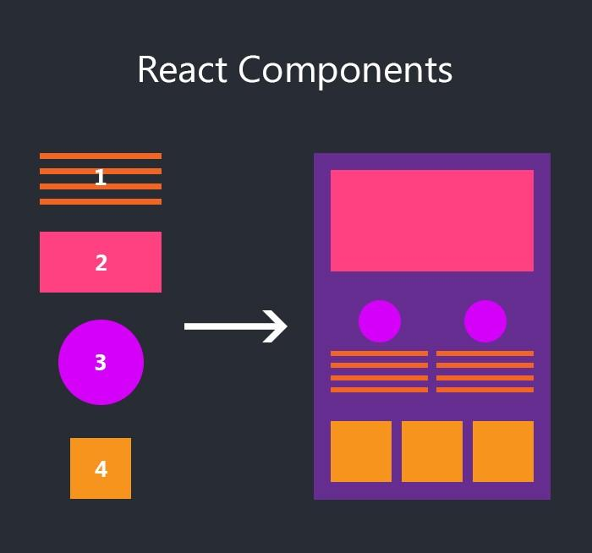
Įvadas į React.js
React.Js karkasas
Kas yra React.js
„React“ yra „JavaScript“ biblioteka, skirta kurti vartotojo sąsajas.
„React“ naudojama kuriant vieno puslapio programas (“Singe Page Appliations”) ir kelių puslapių programas.
„React“ leidžia mums sukurti daugkartinius vartotojo sąsajos komponentus.

Slide 4
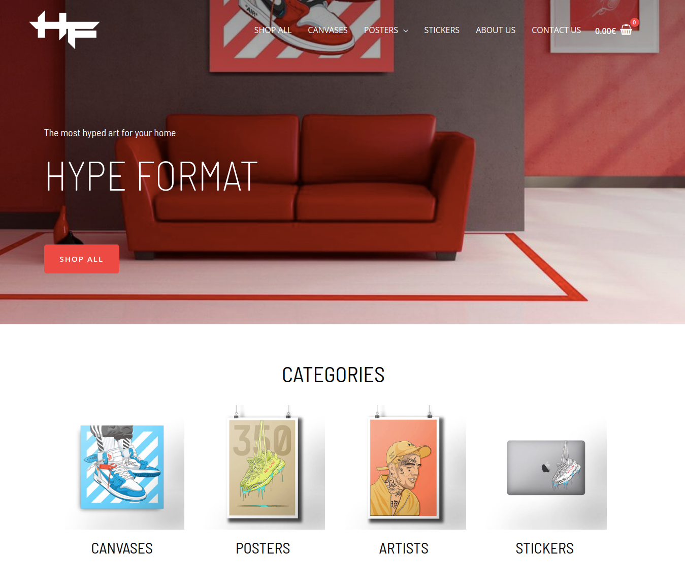
React.Js karkasas
Užduotis nr. 1
Nurodykite, kiek pateiktame dizaine yra
komponentų ir pakomentuokite juos:

Slide 5

JavaScript frameworks
React.Js karkasas
React.js: https://reactjs.org/
Angular: https://angular.io/
Vue.js: https://vuejs.org/
Svelte: https://svelte.dev/
kiti…

Slide 6
Įvadas į React.js
React.Js karkasas
Darbinė aplinka norint naudoti react.js
Node.js (minimum 5.2.0 npm versija);
Naršyklė (Chrome);
Kodo redaktorius (VC code)
React developer tools
React.js aplinkos:
Create React App (SPA): https://github.com/facebook/create-react-app
Next.js (MPA): https://nextjs.org/
Gatsby.js (MPA / SSG): https://www.gatsbyjs.com/
Custom (susikurkite aplinką pagal poreikį..)

Slide 7
Įvadas į React.js
React.Js karkasas
„React“ - „JavaScript“ biblioteka, skirta vartotojo patirčiai kurti.
Deklaratyvumas
„React“ leidžia nesudėtingai kurti interaktyvias vartotojo sąsajas. Galite kurti paprastus programos būsenos rodinius (atvaizduojamus elementus), o „React“ efektyviai atnaujins ir pateiks tinkamus komponentus, kai pasikeis jūsų duomenys.
Komponentai
Galite kurti integruotinus komponentus, kurie valdo savo būseną i įgyvendina sudėtingas vartotojo sąsajas.
Plačiau, peržiūrėkite dokumentaciją ir susipažinkime su ja.

Slide 8
Naudinga informacija
React.Js karkasas
Reactjs.org
https://reactjs.org/
Create React App
https://github.com/facebook/create-react-app

